Slide 1
POTRAVINOVÁ BANKA V OLOMOUCKÉM KRAJI z.s.

Slide 2
POTRAVINOVÁ BANKA V OLOMOUCKÉM KRAJI z.s.
PBvOL zahájila svoji činnost v roce 2015 a je součástí sítě potravinových bank zastřešených Českou federací potravinových bank. V rámci sítě existuje v každém kraji potravinová banka (celkem je 15 potravinových bank).
Posláním potravinových bank je:
- boj proti hladu a
- boj proti plýtvání potravinami.

Slide 3
JAK TO FUNGUJE?
1) ZACHRAŇUJEME POTRAVINY
Každý den svážíme v Olomouckém kraji potravinové dary od obchodních řetězců, výrobců a zemědělců.
2) KONTROLUJEME A PŘEROZDĚLUJEME
Potravinové dary svážíme do našeho skladu, kde je kontrolujeme a připravujeme pro odběratelské organizace.
DITRIBUUJEME POTRAVINY ORGANIZACÍM
Získané potraviny vozíme odběratelským neziskovým organizacím, sociálním odborům měst a humanitárním organizacím. Prostřednictvím těchto institucí se potraviny dostávají k lidem v nouzi.

Slide 4
JAKÉ POTRAVINY DISTRIBUUJEME:
mají deformovaný obal
špatné označení
mají prošlou lhůtu minimální trvanlivosti
nesplňují estetické požadavky
potraviny, které jsou stále poživatelné, ale v mnoha případech by jinak byly určeny k vyhození do odpadu

Slide 5
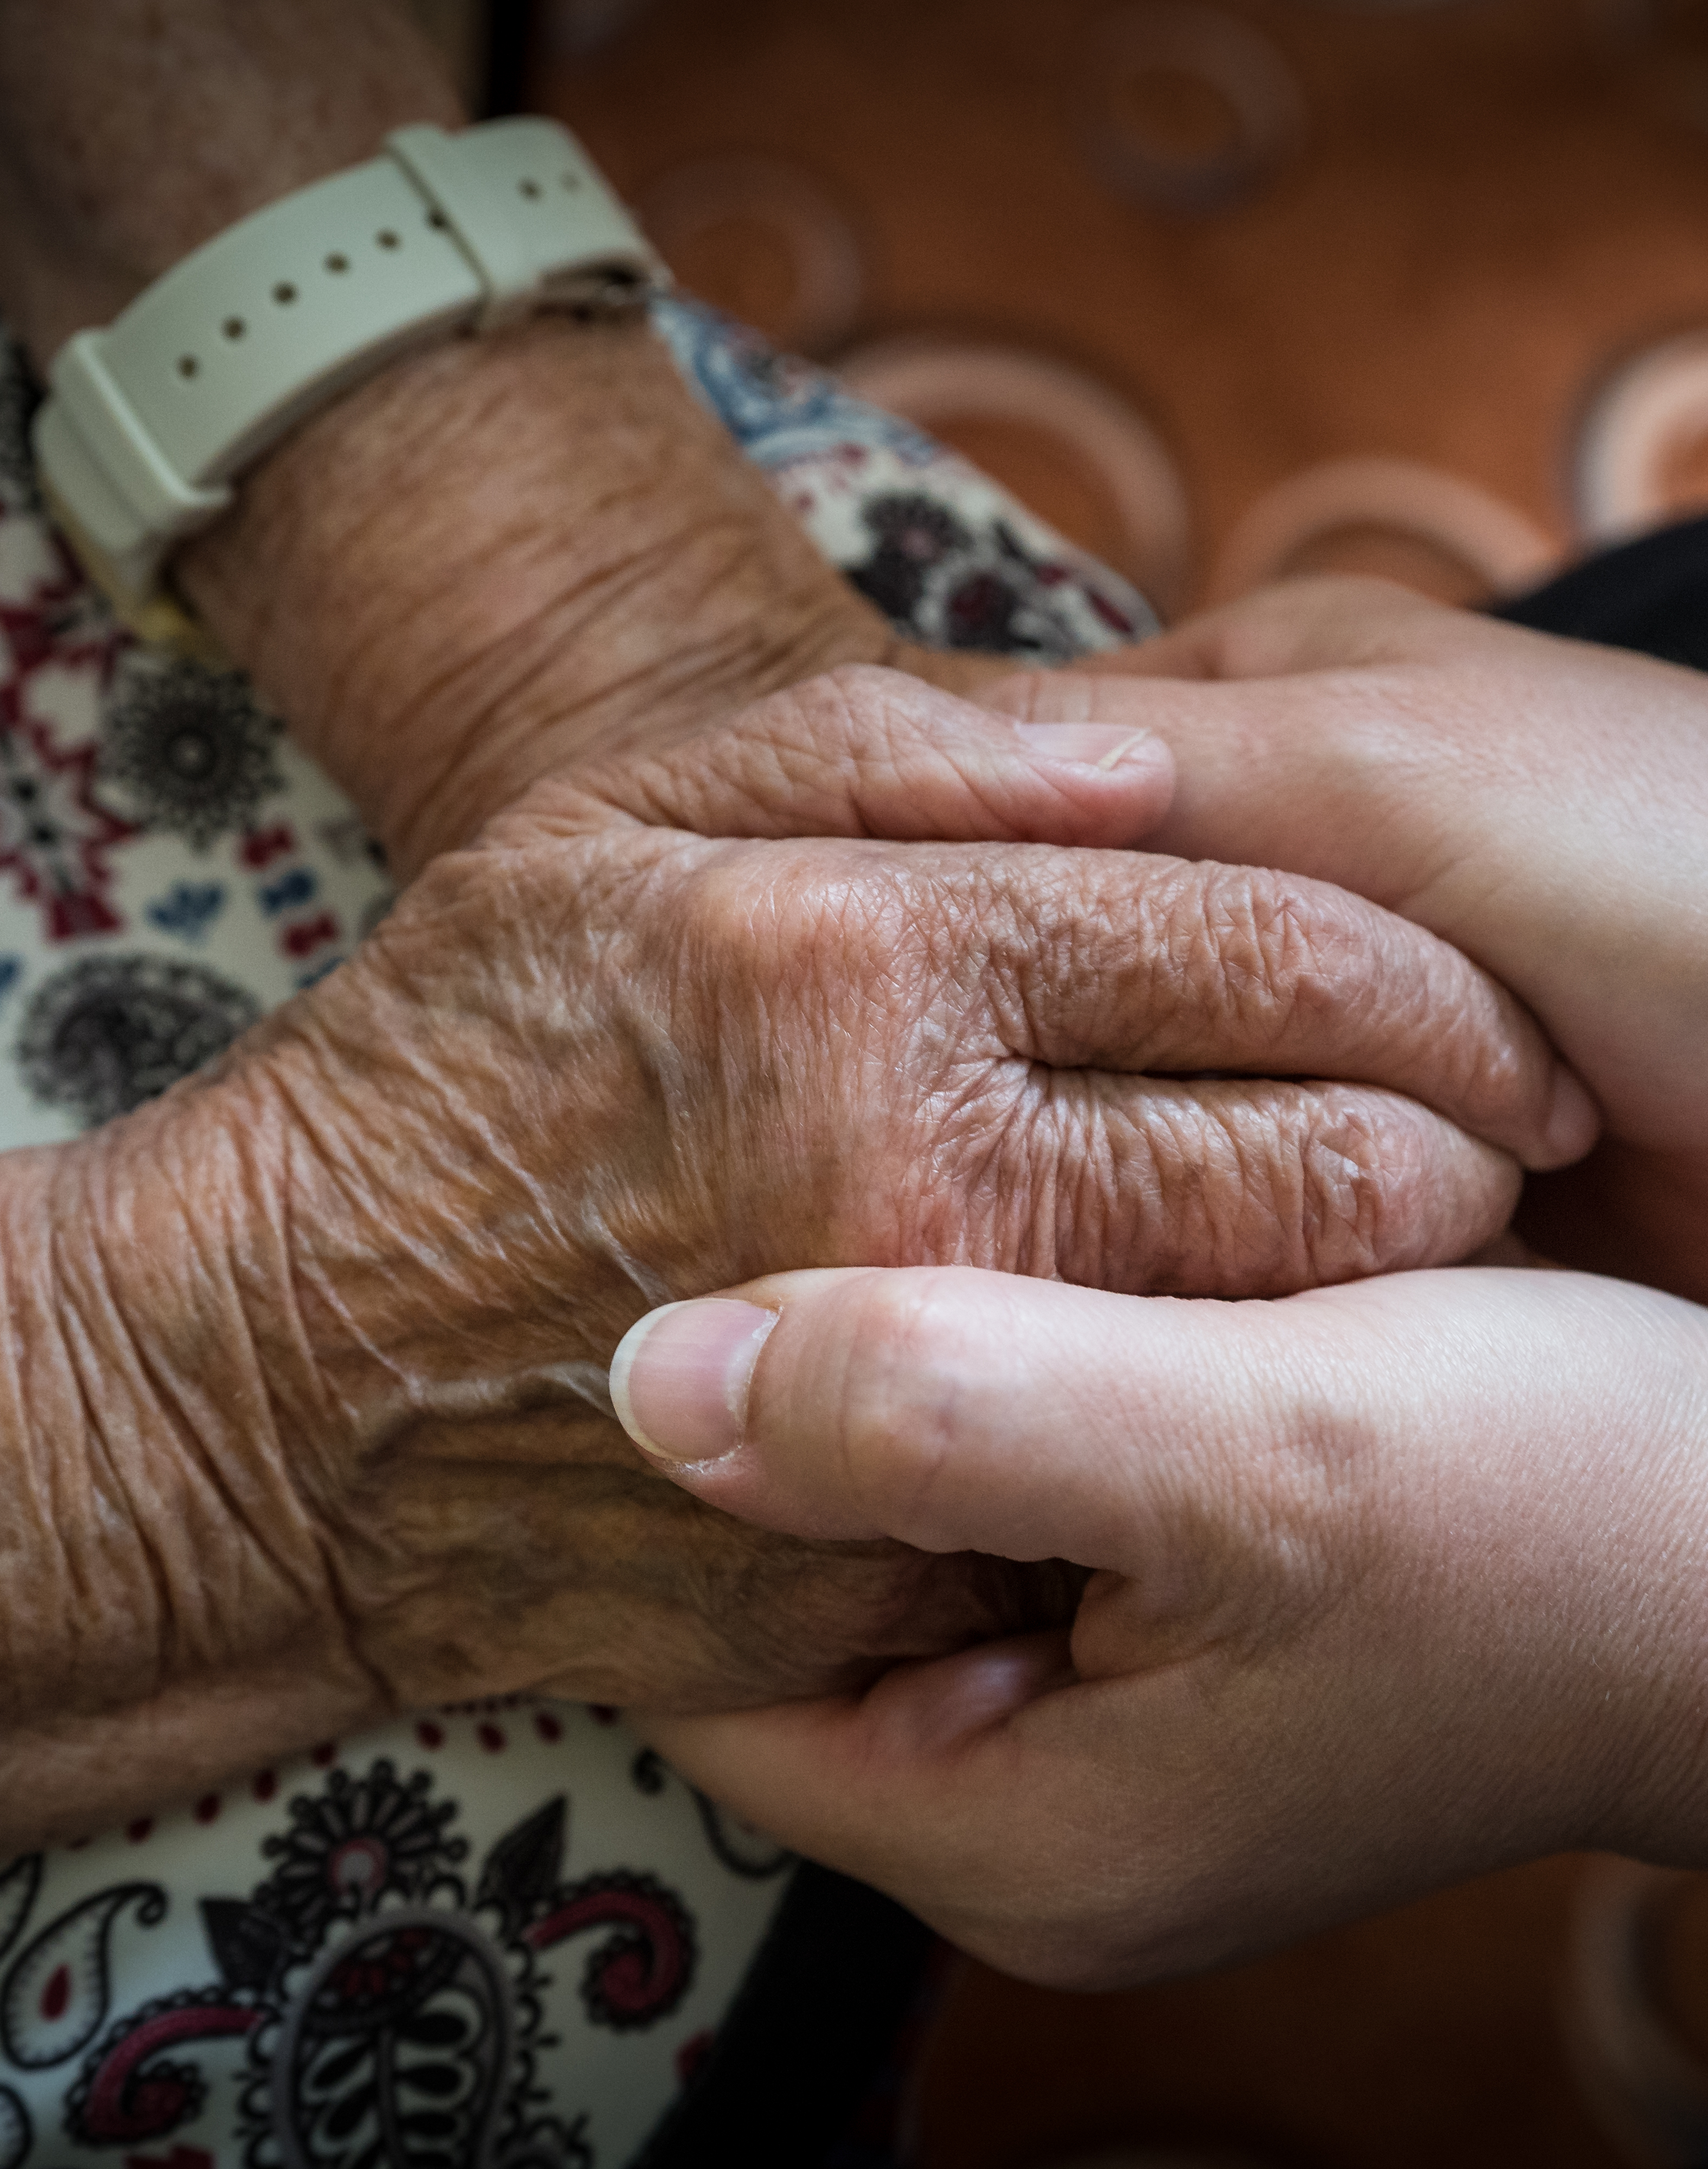
KDO JSOU NAŠI ODBĚRATELÉ A KDE POTRAVINY POMÁHAJÍ:
NAŠE ODBĚRATELSKÉ ORGANIZACE:
Poskytovatelé sociálních služeb
Církve a církevní spolky
Krajské příspěvkové organizace apod.
KOMU POTRAVINY POMÁHAJÍ:
matkám samoživitelkám a rodinám s dětmi,
osobám v akutní krizi,
osobám bez domova,
seniorům v tíživé situaci,
válečným uprchlíkům zdržujícím se v Olomouckém kraji.
Naši odběratelé mají nastavený systém rozdělování potravinové pomoci

Slide 6
Ve spolupráci s našimi odběratelskými organizacemi jsme v roce 2022 podpořili 15 237 osob.

Slide 7
RŮST VYDANÉ POTRAVINOVÉ A MATERIÁLNÍ POMOCI:
* hodnoty jsou uvedeny v tunách

Slide 8
Nabídka využití „ZÁCHRANÁŘE“
V případě, že nejste náš odběratel, ale realizujete prospěšné nebo dobročinné aktivity, můžete využít jednorázově nebo i opakovaně našeho Záchranáře.
Zde bez trvalé registrace můžete zdarma získat potraviny, které PBvOL získala ve velkém množství a stávající odběratelské organizace je nevyužijí.
https://zachranar.pbolomouc.cz/

Slide 9
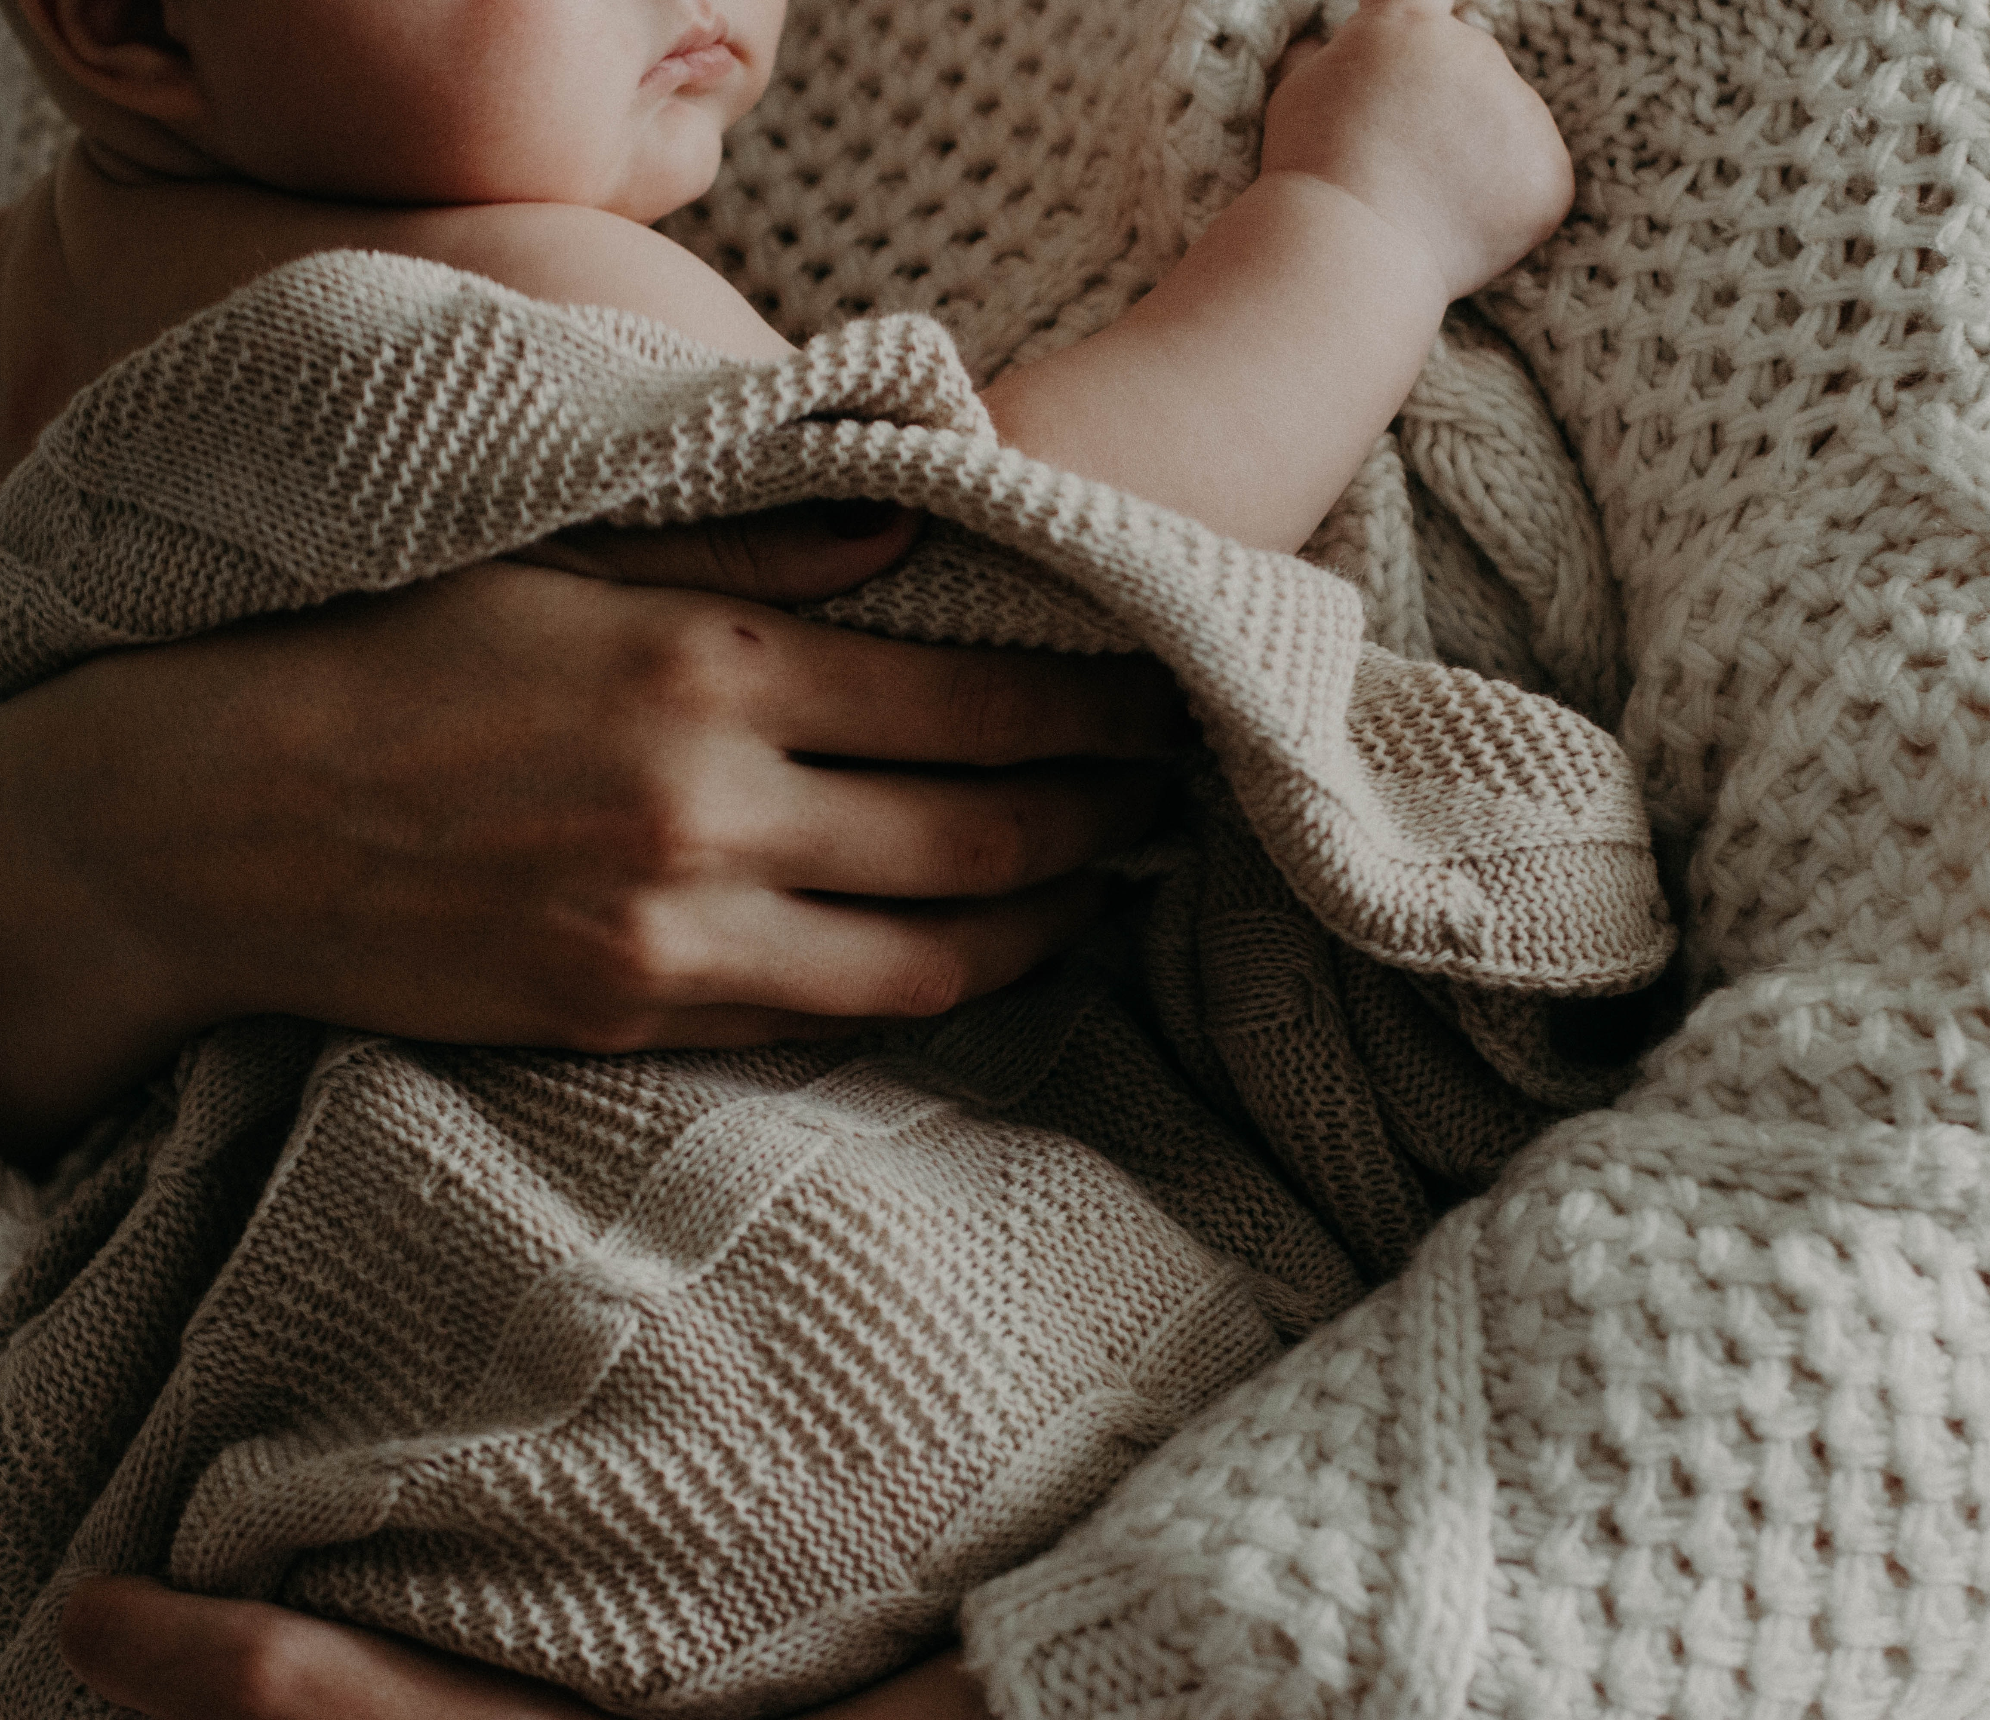
Zpětná vazba od klientů
„Díky potravinové podpoře teď mohu v našem napjatém rozpočtu najít více peněz na speciální rehabilitaci, která synovi pomáhá, aby se jeho zdravotní stav dále nezhoršoval,“ říká jedna z maminek. „A ten pocit, že v tom nejsme sami, že na nás někomu záleží, ten nezažíváme často. O to více si potravinové pomoci vážíme.“
- klientka jedné z našich odběratelských organizací, jejichž cílovou skupinou jsou osoby se zdravotním postižením

Slide 10
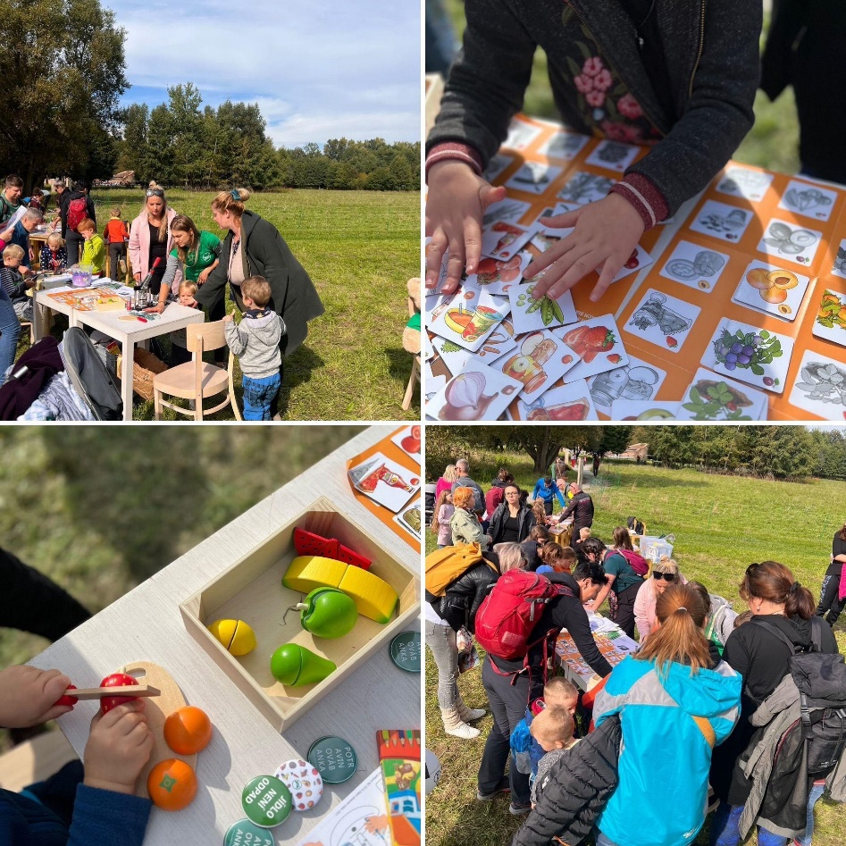
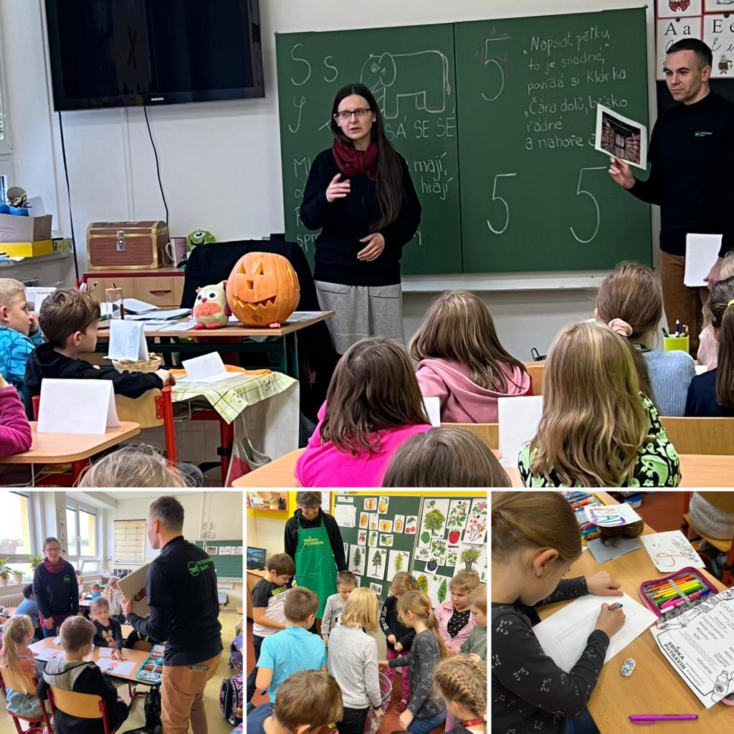
Další aktivity PB

Slide 11
DĚKUJI ZA POZORNOST
Bára Cigánková

